Slide 1

لايه اتصال داده ها
Data Link Layer

Slide 2
وظائف کلی اين لايه:
قاب بندی(Framming)
کنترل خطاهای انتقال
کنترل جريان(تنظيم سرعت فرستنده و گيرنده)
کنترل دستيابی به خط(Mac)
خدمات اين لايه می تواند ”اتصال گرا“ يا ”بدون اتصال“ باشد.

Slide 3
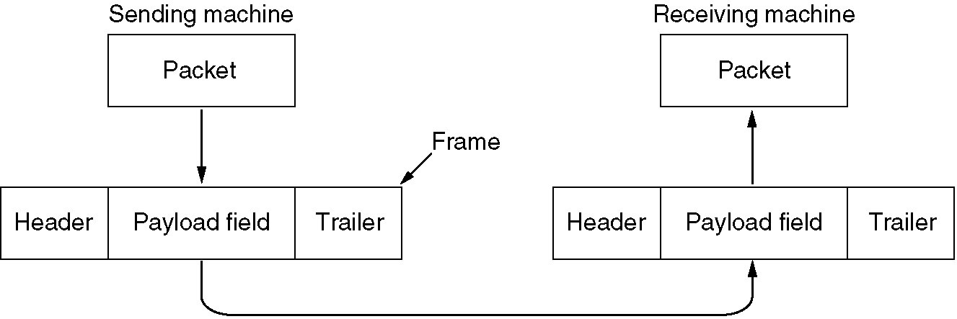
لايه پيوند...

Slide 4
قاب بندی(Framing)
برای کنترل خطا لازم است بيتها در قالب ”قاب“ باشد.
قاب بندی، شکستن جريان بيتی به قابهای مجزا و محاسبه سرجمع برای هر يک است.
کنترل خطا با استفاده از سرجمع روی هر قاب انجام می شود.

Slide 5
روشهای قاب بندی:
درج فواصل زمانی
    فوق العاده پر خطا و نامطمئن
ارسال طول قاب در ابتدای قاب(بر حسب بايت)
    با خطا دار شدن شمارنده، کل قابهای بعدی جابجا می شوند.
استفاده از کارکترهای خاص برای شروع و پايان
    ممکن است کارکترهای مرزی، در متن وجود داشته با شند.
    راه حل استفاده از Character stuffing
    طول قاب ضريبی از بايت است.

Slide 6
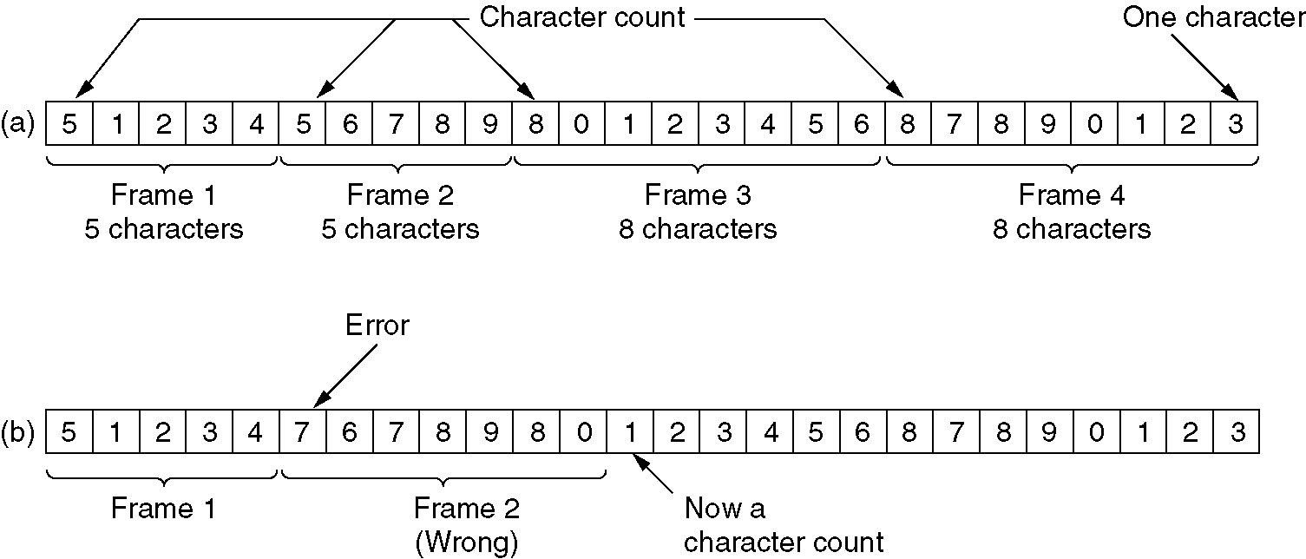
ارسال طول قاب در ابتدای قاب(بر حسب بايت)

Slide 7
روشهای قاب بندی...
استفاده از الگوی بيتی خاص در ابتدا و انتهای قاب.
    قابهايی که طول آنها ضريبی از بايت نيست می توانند منتقل شوند.
    دنباله ای از بيتها (مثلاً 01111110) به عنوان علامت شروع و پايان قاب در نظر گرفته می شود.
    از روش ”درج بيت“ برای ارسال داده های مشابه الگو استفاده می شود(Bit Stuff).
    در گيرنده عکس طرف فرستنده عمل می شود.
مخالفت با کدها (سيگنالهای) لايه فيزيکی

Slide 8
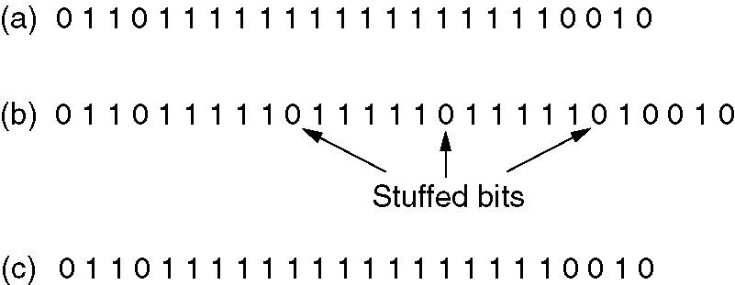
روش الگوی بيتی:

Slide 9
کنترل خطا:
نرسيدن قاب به گيرنده:
  استفاده از زمان سنج برای کشف خطا در فرستنده
  ميزان زمان ، زمان سنج بايد بر اساس ترافيک شبکه باشد.
آسيب رسيدن محتوای داده های قاب در بين راه:
  برای کشف اين خطا از تکنيک ”سرجمع“ (Checksum) استفاده می شود.
قابهای مضاعف:
  وقتی Ack خيلی دير به فرستنده برسد رخ می دهد.
  برای رفع مشکل به هر قاب يک شماره اختصاص می يابد تا گيرنده اشتباه نکند.

Slide 10
تشخيص و تصحيح خطا
تشخيص خطا (Error Detection)
  اطلاعات ضميمه شده به داده ها امکان تشخيص خطای قاب را فراهم می کنند.
تصحيح خطا(Error Recovery)
  اگر داده های تشخيص خطا کامل باشد، امکان تحصيح محدود خطا نيز وجود دارد.
  به علت نرخ خطای پايين خطوط(10⁻⁵)، روش تشخيص خطا متداولتر است.

Slide 11
تشخيص و تصحيح خطا...
بيت توازن(Parity Bit)
فاصله همينگ(Hming Distance)(d)
قانون 1:
برای تشخيص d بيت خطا فاصله همينگ d+1 نياز است.
قانون 2:
برای تصحيح n بيت خطا فاصله همينگ 2d+1 نياز است.

Slide 12
قرارداد نمونه لايه پيوند داده
فرستنده اطلاعات کنترل خطا به قاب اضافه می کند و در هنگام ارسال يک زمان سنج را روشن می کند.
فرستنده منتظر يکی از رخدادهای زير می ماند:
  خاموش شدن زمان سنج
  دريافت تصديق از گيرنده
  دريافت تصديق منفی از گيرنده (قاب ارسالی خطا داشته)
اين قرارداد بايد دارای امکان کنترل جريان نيز باشد.

Slide 13
روشهای کنترل جريان(Flow Cntrl):
ايست و انتظار(Stop and Wait)
قرارداد پنجره لغزان(Sliding Window)
  اندازه پنجره ارسال
  به اندازه يک پنجره به فرستنده اجازه ارسال بدون Ack را می دهد.
  با دريافت Ack مربوط به اولين بسته ارسالی، اجازه ارسال يک بسته ديگر داده می شود.
  در پنجره لغزان امکان Pipeline وجود دارد.

Slide 14
مشکل نرسيدن قاب در پنجره لغزان:
اگر گيرنده به قاب خطا داری برخورد کند، برای قابهای بعدی به 2 روش ممکن است عمل کند:
  برگشت به عقب(Go Back N):
  همه قابها بعدی دور ريخته می شوند.
  در شرايطی که فضای بافر کافی نباشد، استفاده می شود
  تکرار انتخابی(Selective Repeat):
  فقط قاب آسيب ديده تقاضا می شود و بقيه نگهداری می شوند.
مفهوم پنجره دريافت...
Piggybacking: ادغام Ack با بسته داده ارسالی بعدی

Slide 15
روشهای اثبات درستی قرارداد لايه DL:
Finite State Machine
Petri-Net

Slide 16
مثالهايی از قراردادهای لايه DL:
Bit Orient:
  SDLC
  HDLC
  ADCCP
  LAPB
Character Orient:
  PPP: Between Client and ISP Router (Front End)
  SLIP: Between ROUTERS (Backbone)

Slide 17
PPP: Point to Point Protocol
Character Orient
DHCP compatible: Allows ISP to assign an IP address to several Clients simultaneously
Good Error Detection
Contains LCP (Link Control Protocol): Activate, Test ,… on the line

Slide 18
زير لايه دسترسی به رسانه(MAC):
در شبکه های پخشی، امکان برخورد وجود دارد.
2 روش مقابله با اين مشکل:
  کشف و ترميم:
  برای شبکه های با ترافيک کم مناسب است.
  پيشگيری:
  در شبکه های با ترافيک بالا مناسب تر است.

Slide 19
پروتکلهای کشف و ترميم:
ALOHA
CSMA (Carrier Sense Multiple Access)
  CSMA/CD (Collision Detection)

Slide 20
پروتکلهای پيشگيری
Bitmap
  Reserving period
  Send period
Binary Count(شمارش دودويی )
  Round Robin Numbering (Dynamic Numbering)

Slide 21
استانداردهای IEEE:
در زمينه اترنت
  استاندارد IEEE 802.3 معرفی شده است.
  در لايه DL، استفاده از CSMA/CD توصيه شده.
  در اين لايه هر قاب 1500 بايت است.
  در زمينه کابل کشی استانداردهای 10Base2,10Base5 و 100BaseT توصيه شده.

Slide 22
استانداردهای IEEE...
اطلاعات هر قاب شامل:
  فيلد اعلام شروع و پايان قاب
  آدرس مقصد(آدرس فيزيکی)
  آدرس مبداء(آدرس فيزيکی)
  داده ها(PayLoad)
  اطلاعات کنترلی(Parity, CRC, Checksum)

Slide 23
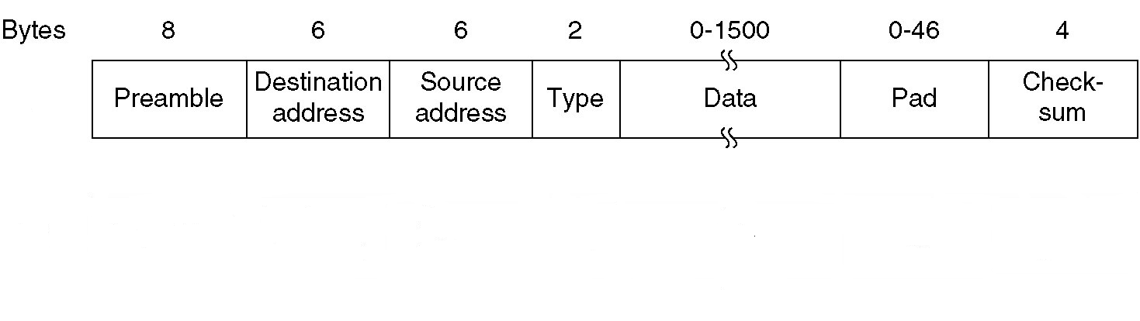
ساختار قاب در اترنت:

Slide 24
ابزارهای لايه DL:
کارت شبکه(NIC)
پل (Bridge)
سوييچ (راهگزين)

Slide 25
Network Interface Card (NIC)
وظائف لايه DL و MAC را در شبکه های محلی انجام می دهد.
تبديل بيتها به سيگنالهای الکتريکی متناسب با رسانه و بالعکس
ترنسيور(مبدل موازی به سريال)
امکان ايجاد نودهای بدون ديسک(Diskless)

Slide 26
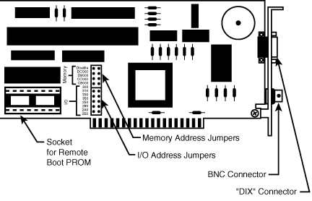
NIC…

Slide 27
پل (Bridge)
سخت افزاری برای اتصال چند شبکه محلی به هم
تبديل فرمت قابها در ارتباط شبکه های مختلف
  به لحاظ فرمت داده های درون قابها
  به لحاظ اندازه قابها (شکستن در سطح قاب)
ارتباط شبکه های راه دور
مخفی کردن ترافيک شبکه های محلی از هم (کاربرد امنيتی)
افزايش قابليت اعتماد: حفظ استقلال شبکه ها

Slide 28
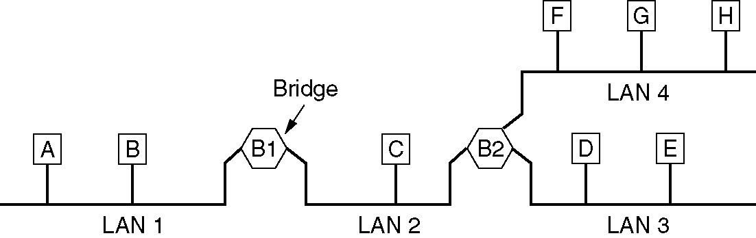
پل...

Slide 29
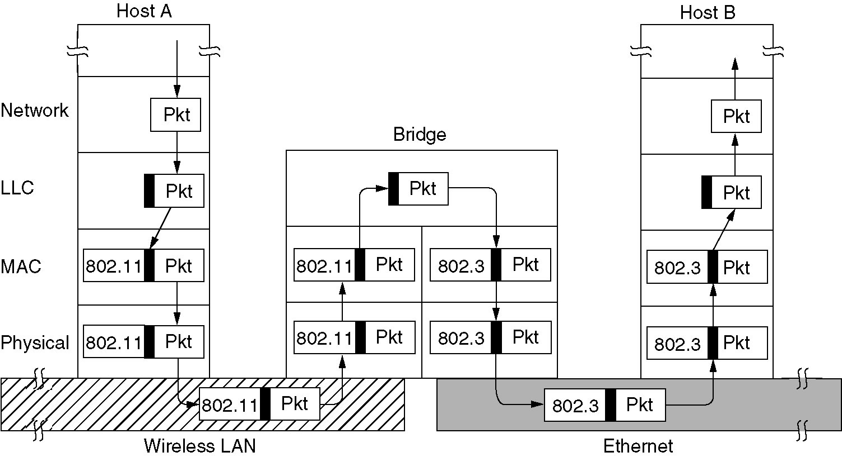
پل

Slide 30
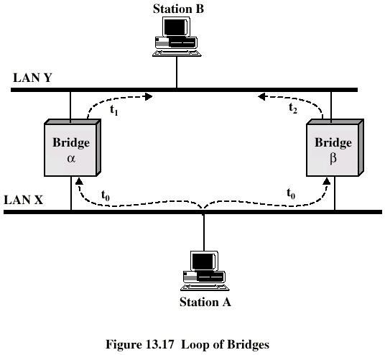
مشکل flooding:
راه حل؟

Slide 31
سوييچ / پل:
شباهت:
  هر دو در لايه ”ارتباط داده“ (Data Link) عمل می کنند.
  هر دو فضای بافر دارند و ”برخورد“ پيش نمی آيد.
تفاوت:
  پل دو شبکه محلی مجزا (مستقل) را به هم وصل می کند ولی سوييچ در يک شبکه است.
  به عبارت ديگر:
  سوييچ بر روی هر بسته دريافتی عمل می کند، اما پل بسته های نامربوط را دور می ريزد.

Slide 32
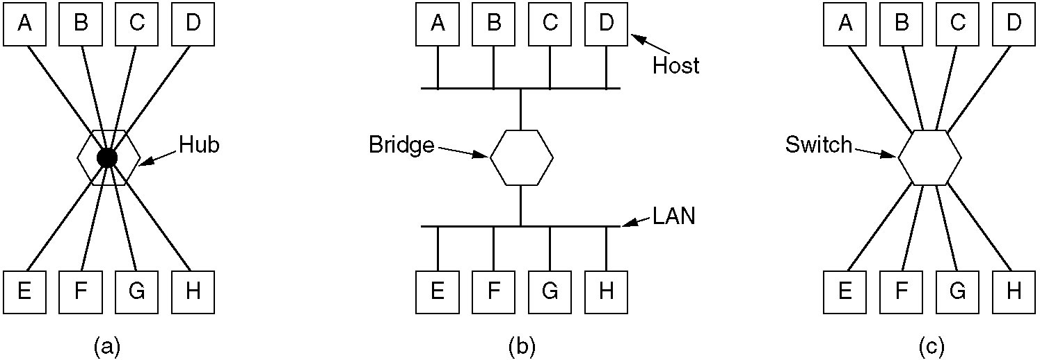
سوييچ / پل:

Slide 33
پلهای شفاف(Transparent Bridge)
(Plug & Play Bridge)
اتصال LAN ها از ديد کاربران شفاف است.
جدول مسيريابی آن بطور خودکار و با قوانين زير پر می شود:
  IF (packet belongs to source LAN) THEN
  Discard it
  IF (Destination is in another LAN) THEN
  Route it to Destination
  IF (Destination is not in the Routing table) THEN
  Run FLOODING()
  Add the new Address to the Routing table
  در شرايط خاصی ممکن است الگوريتم Flooding دچار مشکل شود !

Slide 34
پلهای مسيريابی از مبداء(Source Routing Bridge)
ميزبان بايد از توپولوژی شبکه و مسيرها مطلع باشد.
مسير به صورت دنباله ای از پلها و LAN هاست:
B₁ L₁ B₃ L₂
مسير در هدر قاب به پل ابلاغ می شود.
بزرگترين بيت هدر در اين نوع قابها 1 است تا پل متوجه شود که بايد آنرا پردازش کند.

